Slide 1
Control 2024 mit uns am 25. April in Stuttgart
Auf der Weltleitmesse für Qualitätssicherung am 25. April 2024 in Stuttgart präsentieren wir Ihnen, als Partner der CAQ AG, die Software- und Integrationslösungen zum Qualitäts- und Risikomanagement in Halle 10, Stand 1317.
Besprechen Sie mit uns auf der Control Ihr Digitalisierungsprojekt und gemeinsam ermitteln wir, welche Lösungen Sie benötigen und wie diese am besten in Ihrer Organisation zum Einsatz kommen.
Downloads für die Messe Control:
Beraterprofile 2023
Firmenpräsentation
Firmenpräsentation

Slide 2
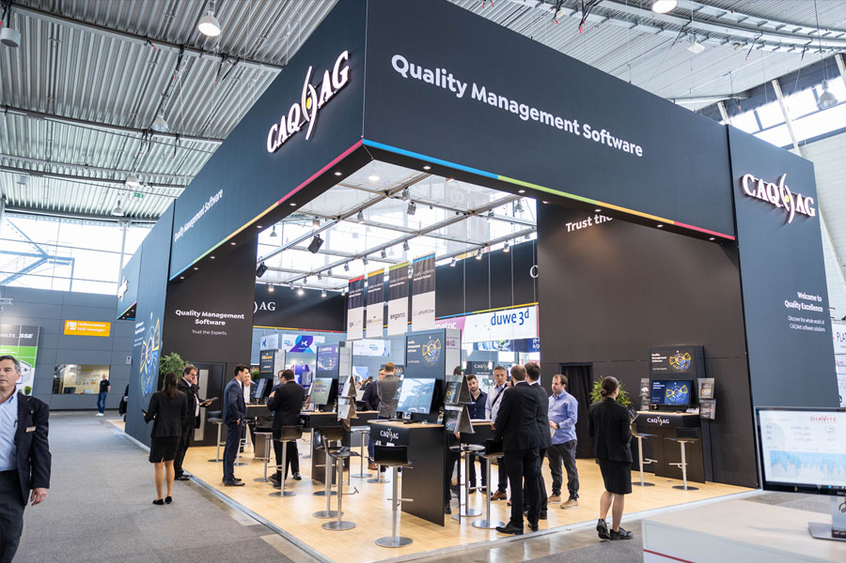
Werkbild CAQ AG freigegeben

